Slide 1
Портфолио учителя
Приказчиковой Нины Николаевны
учителя начальных классов
МБСКОУ СКО школы-интерната VIII вида
Шатурского муниципального района
Московской области

Slide 2
Общие сведения об учителе
Научно-методическая деятельность учителя
Результаты педагогической деятельности
Учебно-материальная база
Заключение
Notes:
Данный слайд служит навигатором по портфолио: все надписи снабжены ссылками для перехода в соответствующие разделы портфолио учителя.

Slide 3
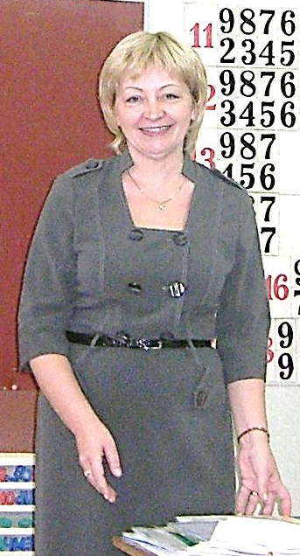
Приказчикова Нина Николаевна
Образование
Московский государственный гуманитарный университет имени М.А. Шолохова, Егорьевский филиал; Факультет «Педагогика и психология», студентка 5 курса 2012г.
Истринское педучилище, 1986. Специальность: учитель начальных классов, воспитатель ГПД
Место работы
МБСКОУ специальная (коррекционная) школа - интернат VIII вида Шатурского муниципального района Московской области
Должность
Учитель начальных классов
Квалификационная категория
Высшая с 21.11.2007г.
Стаж работы 26 лет
меню

Slide 4
Повышение квалификации
Год | Кол-во часов | Тема | Место обучения
2004 | 144 часа, уд.№ 6525 | Инновационные технологии в системе обучения учащихся специальных школ 8 вида | ИПК и ПРНО Московской области
2008 | 108 часов, уд.№ 2276 | Диагностика и коррекция личностного и психического развития учащихся начальной школы | МГОПИ
2009 | 72 часа, уд.№ 1303 | Квалифицированный пользователь РС | ГОУ Педагогическая академия
2010 | 36 часов, уд.№ 3395 | Академический инвариантный учебный модуль «Образование и общество» | ГОУ Педагогическая академия
2011 | 72 часа, уд.№ 3395 | Информационные технологии в преподавании учебных предметов | ЦНПТ г. Троицк
меню
Notes:
Возможно перечисление всех заслуг учителя с копиями подтверждающих документов.

Slide 5
Грамоты, благодарственные письма
2012 год
Благодарственное письмо
Администрация школы-интерната
2011 год
Почётная грамота
Администрация Шатурского муниципального района
меню
Notes:
Возможно перечисление всех наград учителя с копиями подтверждающих материалов.

Slide 6
Грамоты, благодарственные письма
2012 год
Грамота XIIФестиваля детского творчества «От сердца к сердцу»
Межрегиональная общественная организация инвалидов
2010 год
Грамота
Администрация школы-интерната
меню
Notes:
Возможно перечисление всех наград учителя с копиями подтверждающих материалов.

Slide 7
Грамоты, благодарственные письма
2009 год
Почётная грамота
Администрация школы-интерната
2007 год
Грамота
Управление образования Шатурского муниципального района
меню
Notes:
Возможно перечисление всех наград учителя с копиями подтверждающих материалов.

Slide 8
Участие в профессиональных конкурсах
Год | Название конкурса | Уровень проведения | Результат
2011 | Компьютер и школа в номинации «Лучший урок с использованием презентации» | Министерство образования Московской области | Сертификат за активное участие
меню
Notes:
Возможно перечисление участия учителя в различных профессиональных конкурсах с расположением подтверждающих дипломов. В предложенном варианте – в таблице указываются все данные конкурса, в графе Результат помещается иконка Диплома для перехода на оригинал.

Slide 9
Научно-методическая деятельность учителя
Концепция развития учебного учреждения
Учебно-методический комплект
Рабочие и авторские программы
Используемые образовательные технологии
Работа в методическом объединении, сотрудничество с другими учреждениями;
меню
Notes:
Данный слайд служит для навигации по разделу «Научно-методическая деятельность».

Slide 10
Научно-методическая деятельность учителя
Публикации
Публичные выступления
Открытые уроки
Работы в ЕФ МГГУ им. М. Шолохова
Внеклассная работа
меню
Notes:
Данный слайд служит для навигации по разделу «Научно-методическая деятельность».

Slide 11
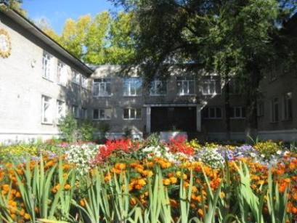
Концепция развития образовательного учреждения
Методическая тема работы школы – «Формирование ключевых компетенций учащихся с ограниченными возможностями здоровья в условиях школы-интерната»
Цель работы – обеспечение знаниями, умениями и навыками учащихся для их успешной интеграции в общество.
Направления деятельности школы-интерната: учебное, трудовое, физкультурно-оздоровительное, гражданско-правовое, патриотическое и нравственно-эстетическое.
В школе 12 классов, в которых обучается 117 человек. Из них: 14 детей сирот и детей, оставшихся без попечения родителей; 35 воспитанников, проживающих в интернате; 19 детей, обучающихся на дому; 15 детей – инвалидов; 12 учащихся из многодетных семей; 43 учащихся из малообеспеченных семей.
Сегодня школа-интернат стремится к полноценной реализации национальной образовательной инициативы Наша Новая Школа. Наиболее актуальными являются направления, связанные: с организацией обучения на всех ступенях с учётом возрастных особенностей, а также индивидуальных потребностей учащихся; с развитием учительского потенциала, повышением квалификации педагогов; с расширением взаимодействия с организациями социальной, культурной сферы, сферы здравоохранения и спорта; с возможностями раскрытия способностей детей, их подготовки к самостоятельной жизни.
менюСлайд 2
Notes:
Здесь можно разместить фото школы, несколько предложений об её истории, методическую тему ОУ и т.д.

Slide 12
Учебно-методический комплект литературы
Учебные пособия отвечают требованиям действующей программы под редакцией Воронковой В.В.. Данные учебники внесены в Федеральный перечень учебников, допущенных Министерством образования РФ, и предназначены для детей с ограниченными возможностями здоровья, обучающихся в специальном (коррекционном) образовательном учреждении VIII вида. Учебники «Русский язык», «Чтение», «Математика» выпущены издательством «Просвещение», «Развитие речи» - издательством «Аркти».
меню

Slide 13
Рабочие и авторские программы
Рабочая программа по обязательному предмету по выбору Конструирование и геометрия для 3-4 классов составлена учителем Приказчиковой Н. Н. на основе учебного плана школы-интерната, интегрированного курса «Математика и конструирование» (авт. С. И. Волкова, О. Л. Пчелкина), допущенной Министерством образования и науки Российской Федерации.
Рабочие программы по предметам составлены на основании учебного плана школы-интерната, Программы подготовительного и 1-4 классов коррекционных образовательных учреждений VIII вида под редакцией В. В. Воронковой, М.: Просвещение, 2010 г., допущенной Министерством образования и науки Российской Федерации.
Математика для 1-4 классов (авт. М.Н. Перова, В.В. Эк)
Обучение грамоте (авт. В. В. Воронкова)
Русский язык (письмо) и развитие речи для 2-4 классов (авт. В. В. Воронкова)
Чтение и развитие речи для 2-4 классов (авт. В. В. Воронкова)
Развитие устной речи на основе изучения предметов и явлений окружающей действительности для 1-4 классов (авт. В. В. Воронкова)
Трудовое обучение для 1-4 классов (авт. 1 – 3 классы – Н.Н. Павлова; 4 класс – С. Л. Мирский)
Изобразительное искусство для 1-4 классов (авт. И. А. Грошенков)
меню

Slide 14
Используемые образовательные технологии
Информационные коммуникационные технологии
Игровые технологии
Здоровье сберегающие технологиии
Технология проблемного обучения
Технология сотрудничества
менюСлайд 2

Slide 15
Работа в методическом объединении, сотрудничество с другими учреждениями
ЕФ МГГУ им. М.Шолохова
Факультет «Педагогика и психология»
Студентка 5 курса, заочное обучение, 2012 год
РМО коррекционно-развивающего обучения
Руководство с 2007 года
ШМО учителей начальных классов
Участник и слушатель
меню

Slide 16
Публикации в сети Internet
Название материала | Адрес | Дата публикации
Особенности памяти младшего школьника | pedsovet.org/component/option,com_mtree/task...id.../Itemid,118/ инд. | 31 марта 2012 года
«Мебель» урок развития устной речи в коррекционной школе | http://nsportal.ru/shkola/korrektsionnaya-pedagogika/library/mebel-urok-razvitiya-ustnoi-rechi-v-korrektsionnoi-shkole | 11 августа 2012г
Поле чудес по теме «Школа» (презентация) | http://nsportal.ru/shkola/raznoe/library/pole-chudes-po-teme-shkola | 11 августа 2012г
Электронное портфолио | http://nsportal.ru/shkola/raznoe/library/elektronnoe-portfolio-1 | 12 августа 2012года
менюСлайд 2

Slide 17
Публичные выступления
Год | Тема выступления | Место проведения | Слушатели
2007 | Эстетическое воспитание учащихся с отклонениями в интеллектуальном развитии | ШМО | Учителя начальных классов
2007 | Развитие устной речи на специальных уроках в связи с изучением предметов и явлений окружающей действительности | ШМО | Учителя начальных классов
2007 | Меняющийся мир и модель выпускника коррекционной школы | Педсовет | Учителя школы-интерната, администрация.
2007 | Использование учебно-методических игр на уроках развития устной речи на основе изучения предметов и явлений окружающей действительности | Школьный методический семинар | Учителя школы-интерната, администрация.
2008 | Формирование навыка беглого чтения у учащихся с нарушением интеллекта | ШМО | Учителя начальных классов
2008 | Добукварный период обучения грамоте в специальной (коррекционной) школе | ШМО | Учителя начальных классов
2008 | Пример в воспитании (педагогическое наследие В. А. Сухомлинского «Сердце отдаю детям») | Школьный тур педагогических чтений | Учителя школы-интерната, администрация.
меню

Slide 18
Публичные выступления
Год | Тема выступления | Место проведения | Слушатели
2009 | Уроки трудового обучения в специальной (коррекционной) школе для учащихся с ограниченными возможностями здоровья | ШМО | Учителя начальных классов
2009 | Формирование современной модели выпускника специальной (коррекционной) школы в условиях личностно – ориентированного обучения | Педсовет | Учителя школы-интерната, администрация.
2009 | Соблюдение единого орфографического режима в рабочих тетрадях. Проверка знаний, умений и навыков учащихся | ШМО | Учителя начальных классов
2009 | Актуальные вопросы педагогики. (Самостоятельная работа) | ГОУ ПА Академический модуль «Образование и общество» | Слушатели курсов, преподаватель ГОУ ПА
2009 | Пути и средства повышения эффективности урока | Школьный методический семинар | Учителя школы-интерната, администрация.
2010 | Методика изучения нумерации, сложения и вычитания чисел в пределах 20 | ШМО | Учителя начальных классов
меню

Slide 19
Публичные выступления
Год | Тема выступления | Место проведения | Слушатели
2010 | Психологические основы образовательной деятельности. | ГОУ ПА Академический модуль «Образование и общество» | Слушатели курсов, преподаватель ГОУ ПА
2010 | Слагаемые профессионального имиджа | ГОУ ПА Академический модуль «Образование и общество» | Слушатели курсов, преподаватель ГОУ ПА
2011 | Развитие логического мышления и пространственного воображения учащихся на уроках математики и предмета «Конструирование и геометрия» | ШМО | Учителя начальных классов
2011 | Портфолио педагога как инструмент профессионального развития и оценки профессиональных достижений | РМО | Учителя коррекционной школы
2012 | Использование мультимедийных презентаций в работе учителя начальных классов | ШМО | Учителя начальных классов
меню

Slide 20
Открытые уроки
Год | Предмет, класс | Тема | Слушатели
2007/2008 | Развитие речи, 4 класс | Деревья: ель и сосна. Распознавание. Части дерева. | Экспертная группа, учителя школ района
2007/2008 | Чтение, 4 класс | «Твои защитники» По Л. Кассилю. | Учителя начальных классов, администрация
2008/2009 | Математика, 1 класс | Точка. Линии. | Учителя начальных классов, администрация
2008/2009 | Развитие речи, 1 класс | Тело человека. Части тела человека. Охрана здоровья. | Учителя начальных классов, администрация
2009/2010 | Математика, 2 класс | Задачи и примеры изученных видов. | Учителя начальных классов, администрация
меню
Notes:
Указать наличие перечисленных работ и их краткие аннотации.

Slide 21
Открытые уроки
Год | Предмет, класс | Тема | Слушатели
2010/2011 | Конструирование и геометрия, 3 класс | Конструирование плоскостных предметов из отрезков по образцам. Преобразование одного объекта в другой. | Учителя начальных классов, администрация
2011/2012 | Конструирование и геометрия, 4 класс | Периметр многоугольника | Учителя начальных классов, администрация
2011/2012 | Конструирование и геометрия, 4 класс | Куб. Изготовление из бумаги модели куба. (2 урока) | В копилку методических идей
2011/2012 | Развитие устной речи, 4 класс | Насекомые вредные и полезные. | В копилку методических идей
меню

Slide 22
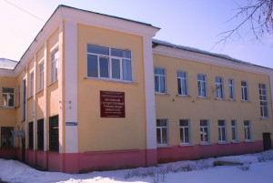
Работы в ЕФ МГГУ им. М. Шолохова
Генетическая психология Жана Пиаже, 2011 год (реферат)
Особенности познавательных процессов в младшем школьном возрасте, 2011год (курсовая работа)
Профессиограмма, 2011год (Учитель-олигофренопедагог, учитель начальных классов)
Резюме
Профпригодность. Профотбор. 2011 год (реферат)
Педагогическая теория Гербарта. 2011 год (реферат)
Индивидуальные особенности памяти младших школьников, их проявление и развитие в процессе обучения, 2012 год (курсовая работа по психодиагностике)
меню

Slide 23
Внеклассная работа
Разработка и проведение классных часов Разработка сценариев
Организация экскурсий
Участие в общешкольных мероприятиях Участие в детской организации «Радуга»
меню

Slide 24
Мероприятия
Год | Тема | Форма проведения
2008 | Правила этикета: беседа по телефону | Практикум
2008 | Режим дня – основа жизни человека | Беседа-игра
2009 | Перешли мы во второй | Утренник
2009 | Что такое переход | Беседа-игра
2009 | Школа светофорных наук | Классный час
2009 | Мне посчастливилось родиться на Руси | Классный час
2010 | Вечер развлечений | Конкурсы
2010 | Будем вместе мы дружить | Игровой классный час
2010 | Путешествие в страну «Геометрия» | Командная игра
2011 | Осторожно, лёд! | Классный час с использованием мультимедийной презентации
2011 | Поздравляем с женским днём | Собрание – праздник
2011 | Вашей немеркнущей славе память потомков верна | Урок мужества
2012 | Социально – бытовая ориентация | Экономическая игра
2012 | До свидания, школа начальная! | Праздник
меню
Notes:
Название слайда может быть изменено в соответствии с пожеланиями учителя.

Slide 25
Результаты педагогической деятельности
Сравнительный анализ деятельности педагогического работника за 3 года;
Победители олимпиад, конкурсов, соревнований.
менюСлайд 2
Notes:
Данный слайд служит для навигации по разделу «Результаты педагогической деятельности».

Slide 26
Сравнительный анализ деятельности педагогического работника за 3 года
менюСлайд 2
Notes:
Данные предоставляются на основании:
- контрольных срезов знаний;
- участия воспитанников в школьных и окружных олимпиадах, конкурсах.
Это может быть сравнительная таблица или диаграммы.

Slide 27
Сравнительный анализ деятельности педагогического работника за 3 года
меню
Notes:
Данные предоставляются на основании:
- контрольных срезов знаний;
- участия воспитанников в школьных и окружных олимпиадах, конкурсах.
Это может быть сравнительная таблица или диаграммы.

Slide 28
Сравнительный анализ деятельности педагогического работника за 3 года
меню
Notes:
Данные предоставляются на основании:
- контрольных срезов знаний;
- участия воспитанников в школьных и окружных олимпиадах, конкурсах.
Это может быть сравнительная таблица или диаграммы.

Slide 29
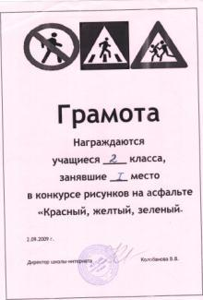
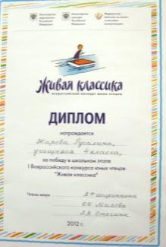
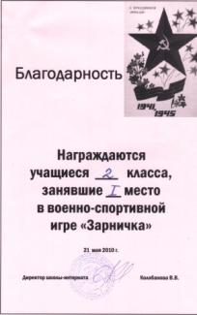
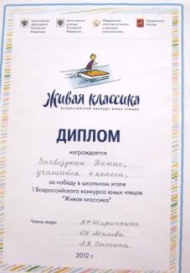
Победители олимпиад, конкурсов, соревнований.
меню
Notes:
Данные могут представлены в виде сводной таблицы или диаграмм. Количество слайдов может быть на усмотрение учителя.

Slide 30
Учебно-материальная база
Список словарей и другой справочной литературы по предмету;
Список наглядных пособий;
Технические средства обучения;
меню
Notes:
Данный слайд служит для навигации по разделу «Учебно-материальная база».

Slide 31
Список словарей и другой справочной литературы по предмету
Ознакомление с окружающим миром (10 штук)
Брошюра «Читаем сами» (11 штук)
Брошюра «Правила дорожного движения» (12 штук)
Орфографический словарь (8 штук)
меню
Notes:
Список может быть представлен в алфавитном порядке с указанием издательских данных.

Slide 32
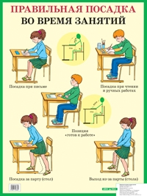
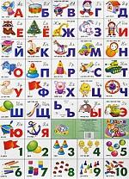
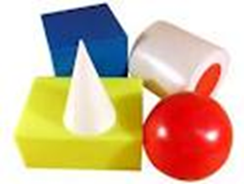
Список наглядных пособий
Тематические схемы-таблицы по русскому языку
Индивидуальные карточки по русскому языку
Касса букв
Набор «Словарные слова»
Раздаточный материал по математике
Касса цифр и знаков
Схемы-таблицы по математике
Индивидуальные карточки по математике
Таблицы по развитию речи
Иллюстративный и раздаточный материал по различным темам к предмету «Развитие речи.»
Иллюстрации по изобразительному искусству
Трафареты и шаблоны по трудовому обучению
Гербарии для начальной школы
Муляжи фруктов, грибов
Набор «Геометрические формы»
Прочие пособия по предметам
меню
Notes:
В список наглядных пособий могут входить: макеты, таблицы, схемы, иллюстрации, портреты и др.

Slide 33
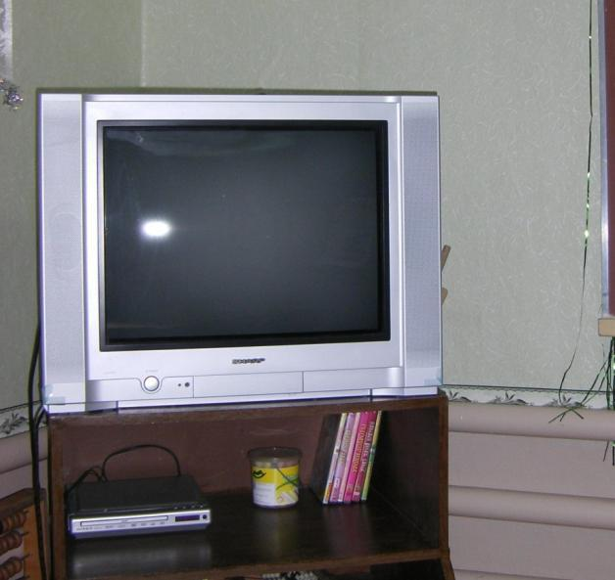
Технические средства обучения
Телевизор
DVD проигрыватель
Записи на DVD
Уроки осторожности. Правила безопасности для малышей. Развлекательно – обучающая программа
Бабушкины сказки. Лесные сказки. Сборник мультфильмов
Уроки доброты. Обучающая программа
Уроки живой природы. Обучающая и воспитательная программа
Мультимедийные презентации
Права ребёнка
Поговорим о болезнях
Куб
Знакомство с осевой симметрией
Периметр
Насекомые
Что такое погода
Транспорт в городе
Тело человека
Орехи
Социально-бытовая ориентация
Безопасность на льду
Подборка произведений по чтению
Углы
И другие
Смешарики. Азбука безопасности
меню
Notes:
В данном разделе можно указать наличие в кабинете телевизора, видеомагнитофона, музыкального центра, диапроектора и др. ТСО.

Slide 34
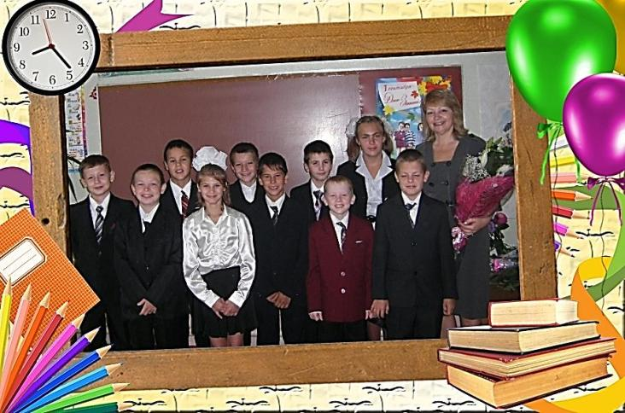
Заключение
Каждый год я задаю себе одни и те же вопросы. Смогу ли я войти во внутренний мир ребенка без предрассудков и предвзятых оценок? Смогу ли я принять учеников такими, какие они есть? Сумею ли я обнаружить в каждом ученике личность? Смогу ли я помочь моим ученикам привить живой интерес, любопытство по отношению к самим себе, миру, который их окружает, сохранить и поддержать самое дорогое, чем обладает человек, - желание познавать? И, наконец, в достаточной ли степени я сама творческий человек, который сможет быть примером, который сможет вести за собой в неизвестную, загадочную Страну Знаний. Эти вопросы заставляют меня искать, придумывать, творить. Именно они являются двигателем моей педагогической деятельности.
меню

